Slide 1



Cartilha eSocial
O que vai mudar na nossa relação trabalhista e previdenciária?

Slide 2
O que é o eSocial?
O eSocial é um dos componentes do Sistema Público de Escrituração Digital (SPED).
Sua função principal é formalizar digitalmente as informações trabalhistas, previdenciárias e fiscais relativas a todos os empregados e empregadores, tanto da iniciativa privada quanto pública.
O eSocial foi instituído pelo Decreto 8.373/14 e mais detalhes estão no portal www.esocial.gov.br .
Serão até o momento 45 (quarenta e cinco) tipos de arquivos diferentes, com informações muito detalhadas sobre as relações trabalhistas.
O eSocial foi instituído pelo Decreto 8.373/14 e mais detalhes estão no portal www.esocial.gov.br .

Slide 3
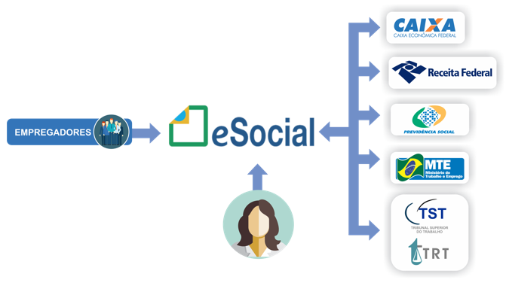
Entes que compõem o eSocial
Estes são os órgãos envolvidos no eSocial:
Ministério do Trabalho e Emprego – MTE;
Ministério da Previdência Social – MPS;
Instituto Nacional do Seguro Social - INSS;
Secretaria da Receita Federal do Brasil – RFB;
Caixa Econômica Federal, representando o Conselho Curador do FGTS;

Slide 4
Quem está Obrigado
Todas as pessoas físicas ou jurídicas que utilizam mão de obra onerosa:
Empresas e Equiparados a empresas;
MEI com empregados;
Empregador Pessoa Física;
Empregador doméstico;
Segurado especial;
Órgãos públicos.

Slide 5
Processos da empresa
afetados pelo eSocial
As informações enviadas ao eSocial são englobadas pelos seguintes processos:
Folha de Pagamento
Admissão de Colaborador
Afastamento
Alteração de Contrato de Trabalho
Alterações de Dados Cadastrais
Alterações em Tabelas
Atestado de Saúde Ocupacional
Atividades desempenhadas pelo trabalhador
Aviso Prévio
Comunicação de Acidente de Trabalho
Condição Diferenciada de Trabalho
Espetáculo Desportivo
Estabilidade
Exclusão de Eventos
Reintegração
Rescisão
Trabalhador sem Vínculo Empregatício
ANA PRL CONTÁBIL e IntegraTiva

Slide 6
Admissões
As contratações nas empresas privadas serão informadas no eSocial ANTES da Admissão!
Os documentos completos dos novos empregados precisam chegar com DOIS DIAS de antecedência da admissão e ASO admissional.
Desligamentos
Os Pedidos de Demissão devem ser informados no mesmo dia. O prazo para cálculo e envio ao eSocial é de 10 dias.
Caso seja um Término de Contrato de Experiência, informe-nos 3 (três) dias antes, para elaborar a rescisão contratual. O envio ao eSocial é no dia útil seguinte imediato ao término.

Slide 7
Contratação de Autônomos
Será necessário solicitar ao contribuinte individual autônomo, antes da contratação:
  Fazer a Qualificação Cadastral – se houver erro não conseguiremos informar no eSocial.
  CPF
  PIS/PASEP/NIT
  Data de Nascimento
Se declarar Dependentes, será necessário preencher a Declaração de Encargos para Fins de Imposto de Renda.
Se trouxer comprovante que já contribuiu para outras fontes, será necessário que esse comprovante identifique o CNPJ da empresa, o valor recebido e o valor descontado de INSS.
ANA PRL CONTÁBIL e IntegraTiva

Slide 8
Alterações Cadastrais
Faremos uma atualização no cadastro de todos os trabalhadores.
Sempre que houver alteração de endereço, estado civil, grau de instrução e outros, devemos ser informados no mesmo mês, para envio ao eSocial.
Afastamentos
Qualquer afastamento deve ser informado, mesmo que atestados de 1 dia. Envie-nos as informações tão logo ocorra, para gerar os dados ao eSocial.
Os empregados afastados por mais de 30 dias por doença, acidente de trabalho ou PARTO deverão fazer OBRIGATORIAMENTE o exame médico de retorno no primeiro dia de retorno ao trabalho.

Slide 9
Férias
As férias devem ser avisadas com 30 dias de antecedência ao trabalhador, conforme consta na CLT; portanto ao menos 35 dias antes para nós.
As férias devem ser pagas com dois dias antes do início do gozo.
Os pagamentos serão informados no eSocial, no mês do pagamento. Se não houver pagamento no prazo, o empregador corre o risco de ter que pagar as férias novamente (Súmula 450 do TST)
O afastamento e o retorno das férias também serão informados no eSocial.
Caso não sejamos avisados/pagos com a antecedência prevista, o empregador pode ser autuado pela não informação, além do retrabalho de informar, que implica em custos ao Empregador.
ANA PRL CONTÁBIL e IntegraTiva

Slide 10
LTCAT – Laudo Técnico das Condições Ambientais de Trabalho
O LTCAT precisa ser atualizado, já que suas informações serão transmitidas ao eSocial (descrição de todos os ambientes de trabalho, todos os riscos e uso de EPI).
Na contratação de empresas terceirizadas com cessão de mão de obra os laudos deverão ser entregues (cópia) à CONTRATADA, para que a empresa informe o ambiente com riscos ao qual está exposto seu empregado (IN RFB 971/09, art 291).
Os EPI (Equipamentos de Proteção Individual) serão informações com seus respectivos CA (Certificados de Aprovação).

Slide 11
CAT – Comunicação de Acidente de Trabalho
PPP – Perfil Profissiográfico Previdenciário
A CAT passará a ser elaborada dentro do eSocial, 6 meses após o início. Para isso, precisamos informar todos os acidentes de trabalho no mesmo dia (em caso de morte) ou no primeiro dia útil após o acidente.
Informe-nos imediatamente para que possamos enviar as informações ao eSocial.
O PPP passará a ser eletrônico a partir do eSocial e ele contém todas as atividades que o empregado desempenha.
Caso haja alguma alteração de atividades ou risco do empregado, precisamos ser informados ainda dentro do mesmo mês, para envio ao eSocial.
O trabalhador terá acesso aos dados do seu PPP.
ANA PRL CONTÁBIL e IntegraTiva

Slide 12
Desafios
Conscientizar a alta gestão da empresa;
Mudar a cultura da organização;
Qualificar o RH perante a nova realidade;
Alinhamento das áreas de SST com o RH será fundamental;
As informações decorrentes dos Ambientes de Risco precisarão ser atualizadas mensalmente no ambiente do eSocial;
Respeitar os prazos para não sofrer multas;
Cumprir a legislação para evitar a fiscalização, que será eletrônica e assertiva;
Garantir o envio das informações completas, pois retificações serão mais custosas.
ANA PRL CONTÁBIL e IntegraTiva

Slide 13
Vantagens
Para os colaboradores:
Acesso as suas informações através de um Portal Web.
Maior garantia do cumprimento dos direitos trabalhistas e previdenciários.
PPP on-line.
Para o empregador:
Garantia das informações contemporâneas para ações trabalhistas e aposentadorias.
Redução do impacto das fiscalizações do trabalho e da Receita Federal, devido ao acompanhamento mensal e virtual.
Equiparação aos concorrentes para cumprimento da legislação e encargos.
Diluição do trabalho durante o ano, sem a sobrecarga dos anuais.
ANA PRL CONTÁBIL e IntegraTiva

Slide 14
Multas
1 – Multa por não informar a admissão do trabalhador
A multa de R$ 402,53 a R$ 805,06 por empregado, que pode dobrar de valor em caso de reincidência, pode ser aplicada à empresa que não comunicar ao eSocial a contratação de empregado até um dia antes do início do trabalho. Hoje esta informação é enviada no Cadastro Geral de Empregados e Desempregados CAGED que é entregue até o dia sete do mês seguinte ao de contratação.
2 – Multa por não informar alterações de contrato ou cadastrais do empregado
A multa de R$ 201,27 a R$ 402,54 poderá ser aplicada à empresa que não informar
ao eSocial os dados cadastrais de empregado e todas as alterações de seu contrato
de trabalho.
ANA PRL CONTÁBIL e IntegraTiva

Slide 15
3 – Multa por deixar de comunicar acidente de trabalho
A empresa poderá receber multa que varia entre os limites mínimo e máximo do salário de contribuição se não comunicar ao eSocial imediatamente acidentes de trabalho que resultem no falecimento do empregado ou não comunicar acidentes de trabalho não fatais até o primeiro dia útil seguinte ao do acidente. Em caso de reincidência, a multa poderá dobrar de valor. Esta multa não é novidade pois também é aplicada atualmente caso não seja transmitida a CAT ao INSS.
4 – Multa caso não realize exames médicos
Poderá ser aplicada à empresa a multa de R$ 402,53 até R$ 4.025,33 caso os exames médicos admissional, periódico, retorno ao trabalho, mudança de função e demissional do empregado não sejam realizados.
ANA PRL CONTÁBIL e IntegraTiva

Slide 16
5 – Multa se não informar o empregado sobre os riscos de seu trabalho
Poderá ser aplicada à empresa multa que varia de R$ 1.812,87 a R$ 181.284,63 de acordo com a gravidade de cada situação, caso a empresa não ofereça informações ao empregado sobre os riscos que ele corre durante o trabalho de exposição de agentes nocivos químicos, físicos e biológicos ou associação de agentes prejudiciais à saúde ou à integridade física.
6 – Multa por deixar de informar afastamento temporário do empregado
Poderá ser aplicada à empresa multa entre R$ 1.812,87 e R$ 181.284,63 caso a empresa deixe de informar o afastamento temporário de empregado independente do motivo auxilio doença, férias, licença maternidade e outros.
ANA PRL CONTÁBIL e IntegraTiva

Slide 17
Note que as multas acima já existem hoje, mas sua aplicação está restrita as informações entregues atualmente e ao processo de fiscalização atual. Com o eSocial, a base centralizada repleta de informações detalhadas, permitirá ao fisco automatizar parte de seus processos de fiscalização agilizando a identificação de possíveis intercorrências.
Para evitar preocupações e riscos as empresas devem ajustar suas rotinas e processos internos com antecedência.

Slide 18
EFD Reinf
Qual setor é obrigação?
DP ou Fiscal
A responsabilidade é compartilhada:
Ao setor de DP cabe as informações da Folha de pagamento (INSS patronal, Descontos INSS empregados, INSS de Autônomos) – composição da antiga GPS
Ao setor de Contabilidade/Fiscal cabe as apurações da Pessoa Jurídica - IR, CSLL, PIS, Cofins e retenções INSS;
Ao setor de Contabilidade caberá a geração das guias de DARF a partir do eSocial/EFD-Reinf
Compras e Financeiro também tem participação neste processo.
ANA PRL CONTÁBIL e IntegraTiva

Slide 19
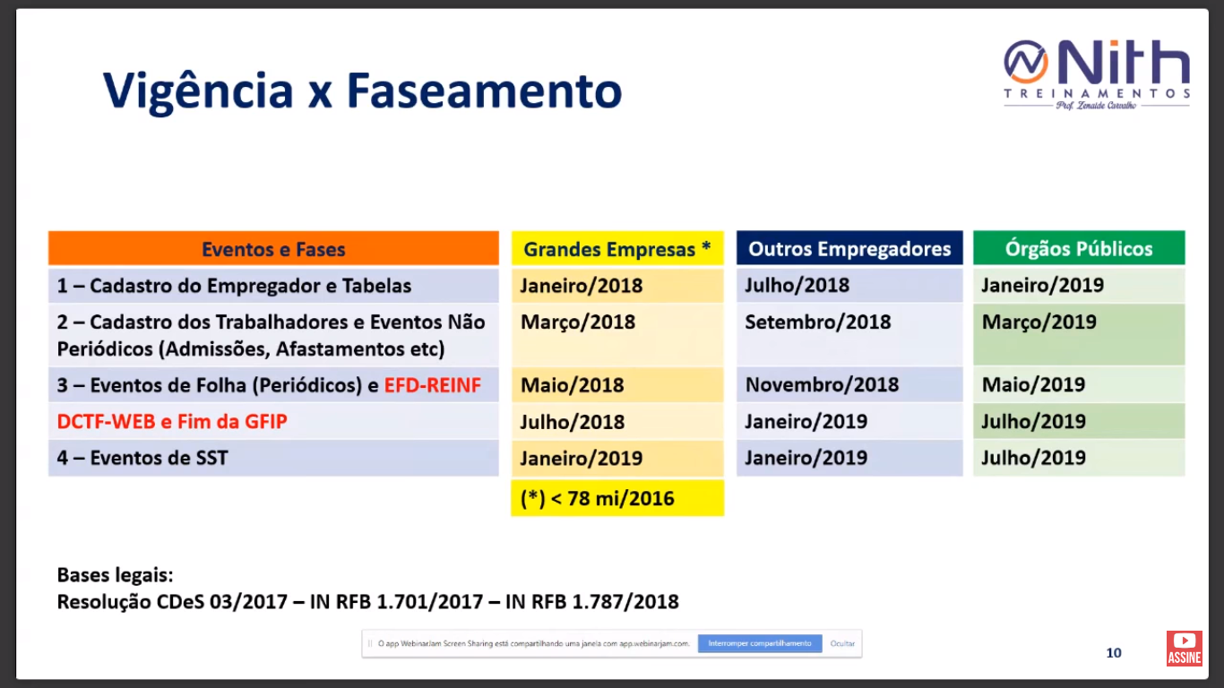
ANA PRL CONTÁBIL e IntegraTiva

Slide 20
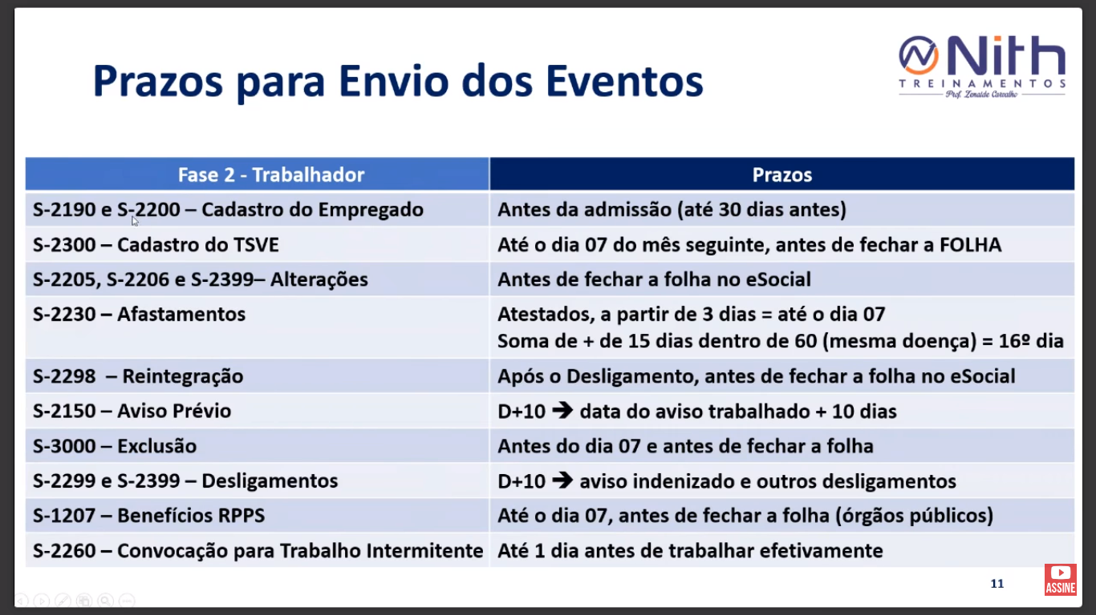
ANA PRL CONTÁBIL e IntegraTiva

Slide 21
Termo de Responsabilidade
Eu,_______________________________,declaro que recebi a cartilha com os novos procedimentos a serem seguidos em função do eSocial.
Comprometo-me a enviar as informações conforme as novas normas previstas nesta cartilha – em função da implantação do eSocial.
Declaro estar ciente do risco de autuação, isentando a Prestadora de Serviços de qualquer responsabilidade jurídica e civil, caso não envie as informações conforme previsto e também ciente do pagamento adicional em caso de retrabalho.
Data: ___/___/____.
Assinatura: ____________________
ANA PRL CONTÁBIL e IntegraTiva

Slide 22


Nosso Time
Graduada em contábeis com CRC ativo,
especializada em Micro empresas pelo Sebrae
e com especialização em Análise das
Demonstrações Contábeis,
Reforma Trabalhista e Responsável pela
ANAPLR Assessoria Contábil
Gestora de Recursos Humanos e Direito
Trabalhista e especializando-se no E-social pela
Nith Treinamentos. Responsável pela IntegraTiva
Gestão de Pessoal. Também possui formação
Técnica em Segurança do Trabalho.

Slide 23
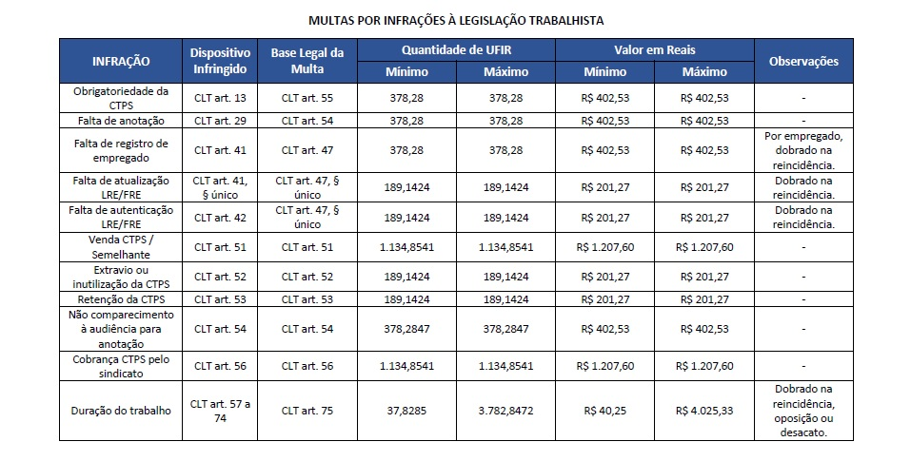
ANEXO – Multas constantes na CLT por falta de cumprimento
com as obrigações Trabalhistas
ANA PRL CONTÁBIL e IntegraTiva

Slide 24
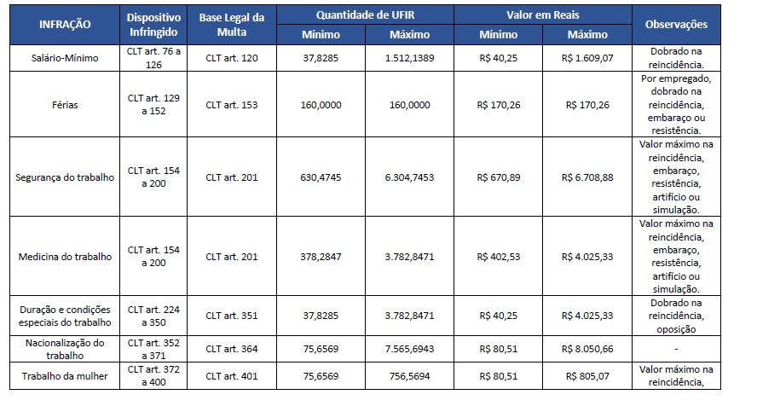
ANA PRL CONTÁBIL e IntegraTiva

Slide 25
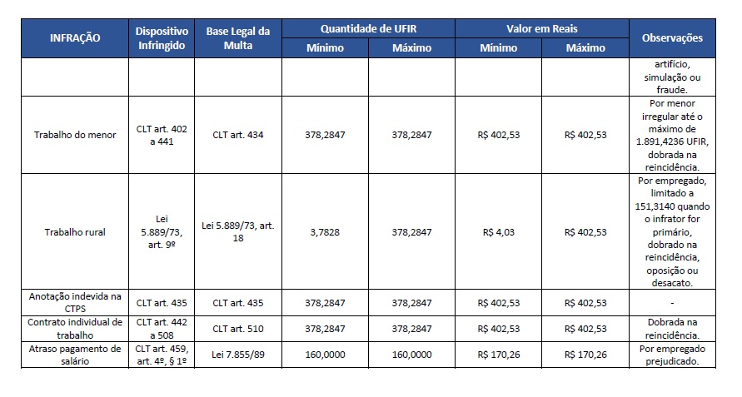
ANA PRL CONTÁBIL e IntegraTiva

Slide 26
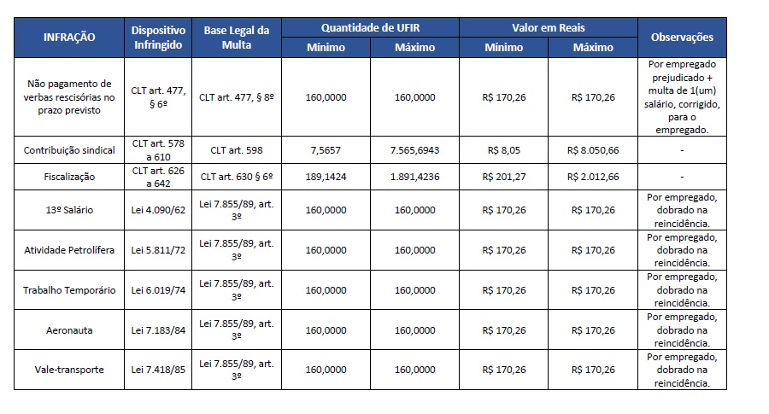
ANA PRL CONTÁBIL e IntegraTiva

Slide 27
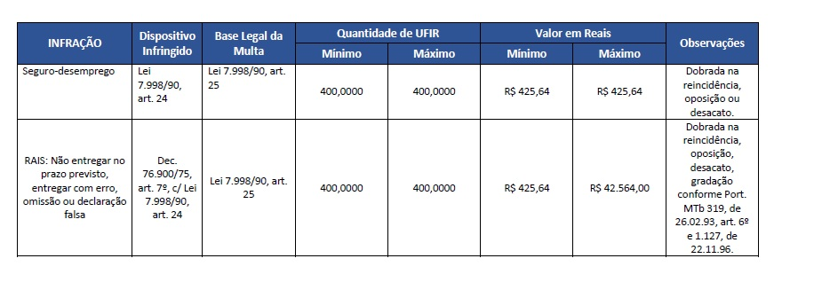
ANA PRL CONTÁBIL e IntegraTiva

Slide 28
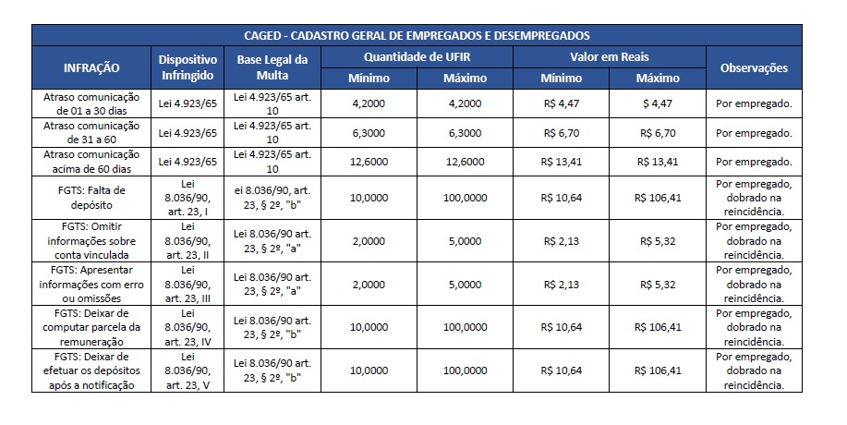
ANA PRL CONTÁBIL e IntegraTiva

Slide 29
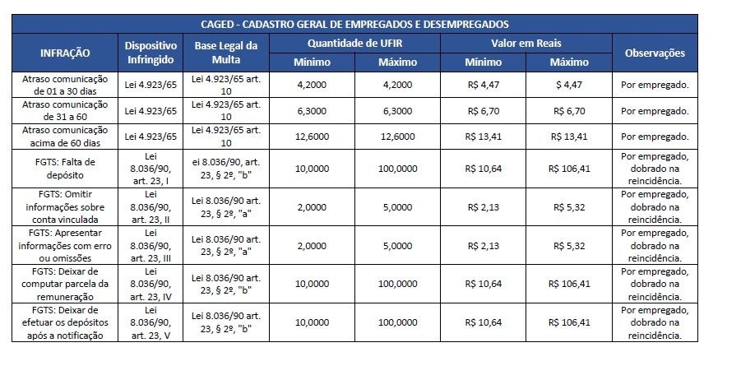
ANA PRL CONTÁBIL e IntegraTiva

